Slide 1
USUARIO
BACKEND
SERVICIOS
FastAPI
Puerto 8000
OSRM — Coche
Puerto 5000
HTTP
/api/osrm
OSRM — Bici
Puerto 5001
/api/otp
Navegador web
React + Leaflet + TypeScript
OSRM — A pie
Puerto 5002
HTTP/REST
/api/gtfs
OpenTripPlanner 2.x
Puerto 8080
/api/lpmc
Modelo XGBoost
in-process
in-process

Slide 2
USUARIO
FRONTEND
BACKEND
SERVICIOS EXTERNOS
:5173
:8000
Navegador web
React + TypeScript
Leaflet (mapas)
Vite · Puerto 5173
FastAPI
Puerto 8000
OSRM — Motor de rutas
HTTP
OSRM — Coche
:5000 · driving
/api/osrm
Rutas viarias · 3 perfiles
accede
OSRM — Bicicleta
:5001 · cycling
Usuario
/api/otp
Itinerarios multimodales
Navegador web
OSRM — A pie
:5002 · walking
HTTP/REST
/api/gtfs
Red de transporte estática
Mapa interactivo O/D
OpenTripPlanner 2.x
:8080 · GTFS Toledo
Transporte público + OSM
Sliders de política modal
/api/lpmc
Inferencia de elección modal
HTTP
Panel de resultados what-if
Reparto modal · Tiempo · CO₂
Modelo XGBoost
in-process · sin red
LPMC · 4 modos modales
▲ cargado en memoria por FastAPI

Slide 3










FRONTEND
BACKEND
SERVICIOS EXTERNOS
Navegador web
Puerto 5173
:8000
FastAPI
Puerto 8000
OSRM — Motor de rutas viarias
OSRM — Coche
:5000 · driving
HTTP
/api/osrm
Rutas viarias · 3 perfiles (coche, bici, pie)
HTTP/REST
OSRM — Bicicleta
:5001 · cycling
/api/otp
Itinerarios multimodales con GTFS
React
TypeScript
Leaflet
Vite
OSRM — A pie
:5002 · walking
/api/gtfs
Red de transporte estática · paradas y líneas
• Mapa interactivo O/D
• Sliders política modal
• Simulación what-if
/api/lpmc
Inferencia de elección modal · XGBoost
OpenTripPlanner 2.x
:8080
GTFS Toledo · OSM CLM
Transporte público multimodal
• Reparto · Tiempo · CO₂
HTTP
Fuente: NAP Ministerio de Transportes
Modelo XGBoost
in-process · sin latencia de red
LPMC dataset · 4 modos modales
▲ cargado en memoria por FastAPI

Slide 4
Datos y preprocesado (offline)
Geofabrik OSM
OSM C-LM (.osm.pbf)
NAP Transportes
GTFS Toledo urbano
Dataset LPMC
Hillel 2018 - Londres
osrm-extract / partition x3
Feed GTFS
Entrenamiento ML
Grafos OSRM
car / bike / foot
OTP graph build
graph.obj
grafo multimodal
Modelos LPMC
XGBoost / RF / DNN
Docker Compose
React + Vite
frontend
:5173
FastAPI
backend :8000
OSRM · car
:5000
OTP
OpenTrip Planner
otp :8080
/api/osrm
/api/otp
OSRM · bike
:5001
Usuario
/api/gtfs
OSRM · foot
:5002
/api/lpmc
Gris - - - datos offline (preprocesado) Azul solido peticion en tiempo real

Slide 5










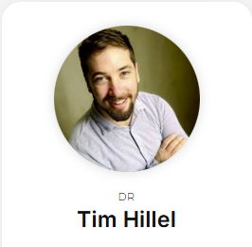


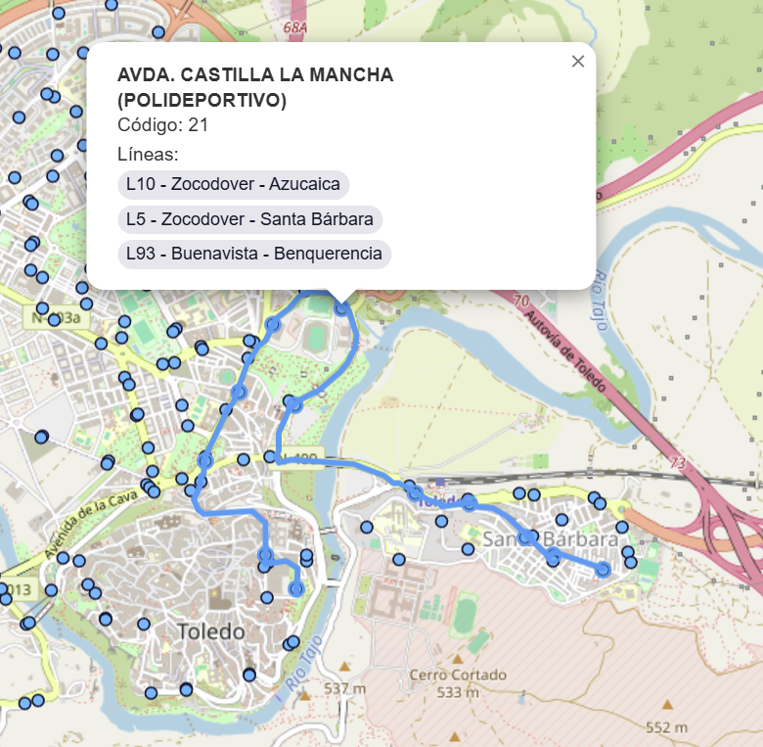






Fuentes de datos y preprocesado (offline)
Geofabrik — OSM
Castilla-La Mancha
NAP — GTFS
Toledo urbano
Dataset LPMC
Hillel et al. 2018 · Londres
osrm-extract ×3
OTP build
Entrenamiento
Grafos OSRM
car / bike / foot
Feed GTFS
stops · routes · trips
graph.obj
Modelos LPMC
XGBoost · RF · DNN
osrm-bike
REST JSON
:5001
asyncio
.gather
osrm-foot
:5002

Slide 6





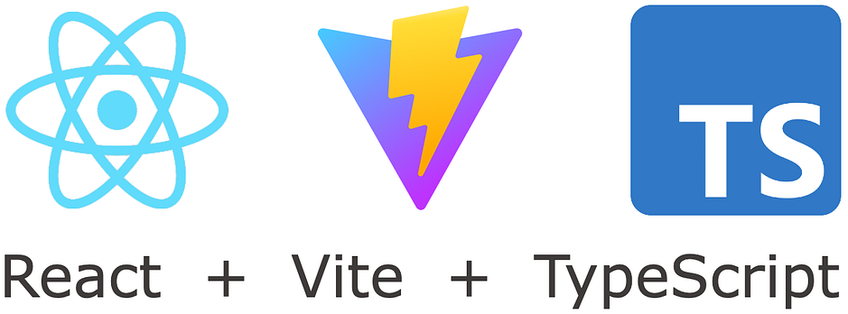


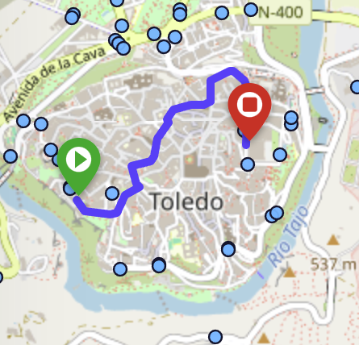
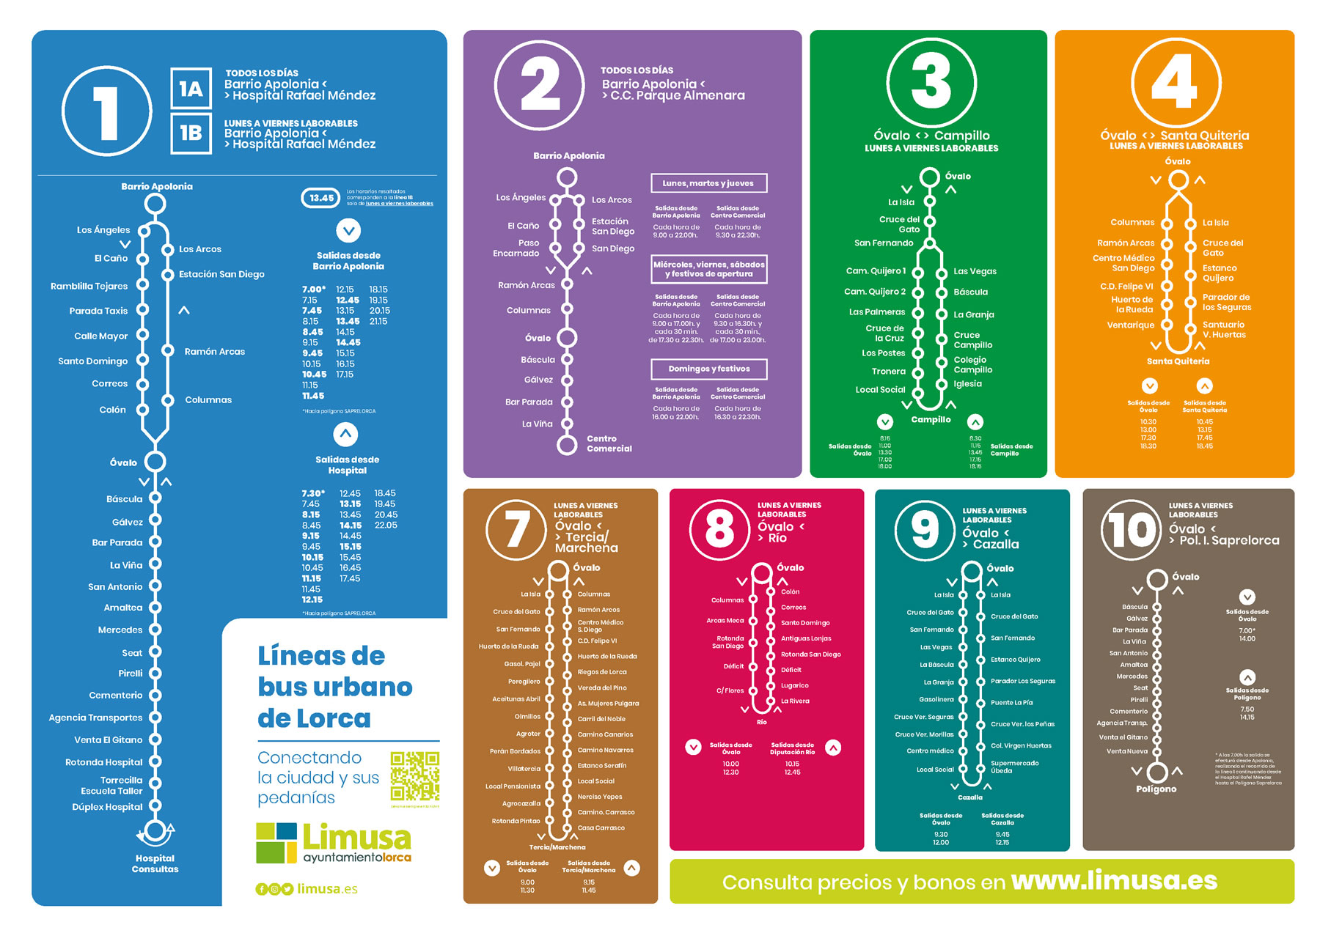




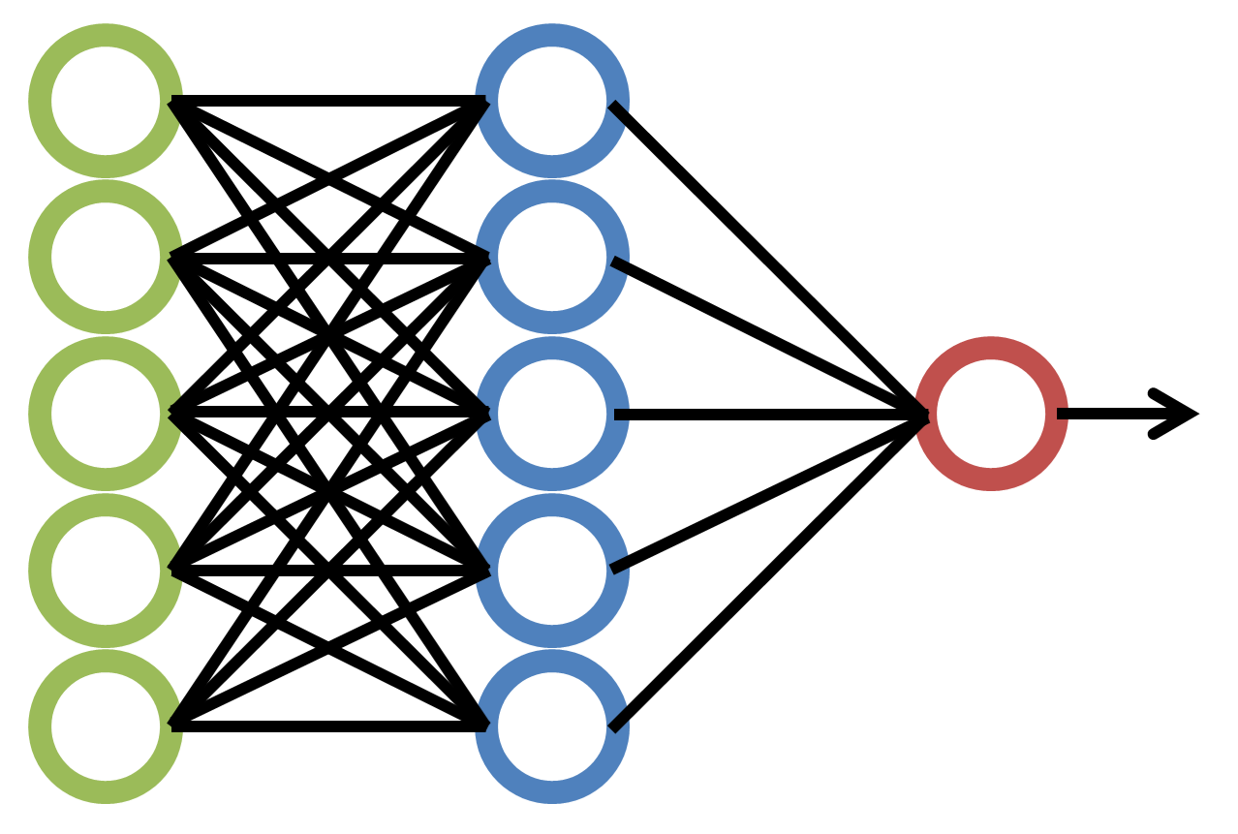





Arquitectura del Simulador de Movilidad Urbana
docker-compose
Fuentes de datos
frontend
backend
Castilla-La Mancha
:5173
:8000
osrm-car
:5000
Usuario
osrm-backend
osrm-bike
:latest
CLM.osm.pbf
:5001
osrm-extract (×3)
/api/osrm
osrm-foot
Grafos OSRM
car / bike / foot
:5002
/api/otp
otp
OpenTripPlanner
graph.obj
:8080
OTP
Multimodal Trip Planning
OTP build
Feed GTFS
stops.txt · routes.txt · trips.txt
/api/gtfs
Descargar GTFS
Bus Urbano Toledo
/predict
/train
/api/lpmc
Dataset LPMC Hillel et al. 2018 – Londres

